Slide 1
Gradient boosting: descenso de gradiente en el espacio de funciones
MÓDULO 4 · SESIÓN 3 DE 4
Friedman (2001), "Greedy Function Approximation: A Gradient Boosting Machine"
Programa Ejecutivo en Gestión Integral del Riesgo de Crédito Minorista · DataBank Academy · 2027
Notes:
Hoy derivamos el algoritmo que está detrás de XGBoost, LightGBM y CatBoost. Lo implementamos en unas 25 líneas y lo verificamos contra scikit-learn.

Slide 2
Agenda de la sesión
1
Optimización en el espacio de funciones
25 min
Del descenso de gradiente en parámetros al gradiente en funciones (secciones 1-3)
2
Funciones de pérdida
15 min
LS, LAD, Huber y binomial: pseudo-residuos y valores de hoja
3
L2_TreeBoost
30 min
Derivación para PD (algoritmo 5) e implementación desde cero
4
Regularización
25 min
Shrinkage, número de iteraciones y submuestreo estocástico
5
Interpretación
15 min
Influencia relativa y dependencia parcial (sección 8)
6
Ejercicios
10 min · lab
LS_Boost, tamaño del árbol, influence trimming, calibración

Slide 3
Optimización en el espacio de funciones
01
Tratar F(x) en cada punto como un parámetro

Slide 4
De parámetros a funciones (Friedman, secciones 2-3)
P
Espacio de parámetros
F
Espacio de funciones
Buscamos P* = argmin Φ(P)
Gradiente gₘ = ∂Φ/∂P en Pₘ₋₁
Paso: Pₘ = Pₘ₋₁ − ρₘ gₘ
Solución: suma de pasos P* = Σₘ pₘ
Ej.: Newton-Raphson de la logística (Módulo 3)
Buscamos F* = argmin E[L(y, F(x))]
Gradiente gₘ(x) = ∂E[L(y, F(x)) | x]/∂F(x)
Solo se conoce en los datos: pseudo-residuos ỹᵢ = −∂L(yᵢ, F(xᵢ))/∂F(xᵢ)
Para generalizar: ajustar un árbol h(x; a) a los ỹᵢ por mínimos cuadrados
Solución: F(x) = Σₘ ρₘ h(x; aₘ), un modelo aditivo
Conclusión: cada árbol es un paso de descenso de gradiente; el modelo final es la suma de los pasos.

Slide 5
Algoritmo 1: Gradient_Boost
1. Inicio
2. Pseudo-residuos
3. Ajustar el árbol
4. Búsqueda lineal
5. Actualizar
F₀(x) = argmin_ρ Σᵢ L(yᵢ, ρ)
En PD: el log-odds de la tasa de malos
ỹᵢ = −∂L(yᵢ, F(xᵢ))/∂F(xᵢ) evaluado en Fₘ₋₁
Dirección de máxima mejora en cada cliente
aₘ = argmin Σᵢ [ỹᵢ − β h(xᵢ; a)]²
Siempre mínimos cuadrados, sea cual sea L
ρₘ = argmin Σᵢ L(yᵢ, Fₘ₋₁ + ρ h(xᵢ; aₘ))
TreeBoost: un ρ por hoja (γⱼₘ)
Fₘ = Fₘ₋₁ + ν · ρₘ h(x; aₘ)
Repetir M veces
Clave: el árbol solo aporta la dirección (las regiones); el valor de cada hoja se optimiza con la pérdida original.

Slide 6
Funciones de pérdida
02
Un mismo algoritmo, distintos problemas

Slide 7
La pérdida define el pseudo-residuo y el valor de la hoja
Algoritmo (Friedman) | Pérdida L(y, F) | Pseudo-residuo ỹ | Valor de la hoja
LS_Boost | ½ (y − F)² | y − F | Media de los residuos
LAD_TreeBoost | |y − F| | sign(y − F) | Mediana de los residuos
M_TreeBoost | Huber | Residuo truncado en δ | M-estimador
L2_TreeBoost | log(1 + e^(−2yF)), y ∈ {−1, 1} | 2y / (1 + e^(2yF)) | Un paso de Newton
En riesgo: L2_TreeBoost para PD; LS o Huber para LGD, EAD o ingresos; LAD si hay valores extremos (recuperaciones atípicas). XGBoost agrega cuantiles y expectiles (S4).

Slide 8
L2_TreeBoost
03
Gradient boosting para probabilidad de default (algoritmo 5)

Slide 9
Derivación para clasificación binaria
F*(x) = ½ log[ P(y=1|x) / P(y=−1|x) ] γⱼₘ = Σ ỹᵢ / Σ |ỹᵢ| (2 − |ỹᵢ|)
Pérdida | Deviance binomial L = log(1 + e^(−2yF)) con y ∈ {−1, 1}
F₀ | ½ log[(1 + ȳ)/(1 − ȳ)]: la mitad del log-odds
ỹᵢ | 2yᵢ / (1 + exp(2yᵢFₘ₋₁(xᵢ)))
γⱼₘ | Paso de Newton-Raphson en cada hoja (ecuación 23): gradiente / curvatura
PD | p(x) = 1 / (1 + e^(−2F(x)))
En el caso (iteración 1)
F₀ = −1,1763 = ½ · log-odds de 8,69 %
ỹ de los buenos = −0,174; de los malos = +1,826
150 árboles de 8 hojas desde cero: 22 s
AUC fuera de tiempo: propio 0,7515 = scikit-learn 0,7515
Diferencia media de PD: 0,0001
Notes:
scikit-learn parametriza con y ∈ {0,1} y F igual al log-odds completo; las diferencias de escala se compensan exactamente. Las pequeñas diferencias individuales vienen de casi-empates en particiones profundas.

Slide 10
Un paso de Newton por hoja: el primer árbol
Hoja | Clientes | Tasa de malos | Σ ỹ | γ (Newton) | PD tras el paso (ν = 1)
4 | 24 459 | 4,2 % | −2 191 | −0,282 | 5,1 %
12 | 6 897 | 7,9 % | −114 | −0,052 | 7,9 %
13 | 6 543 | 11,5 % | +361 | +0,174 | 11,9 %
8 | 2 387 | 14,6 % | +283 | +0,374 | 16,7 %
7 | 1 988 | 24,7 % | +637 | +1,009 | 41,7 %
9 | 1 070 | 38,5 % | +638 | +1,880 | 80,3 %
Cerca del promedio, un paso de Newton lleva la PD casi exactamente a la tasa observada
En hojas extremas se pasa: 38,5 % → 80 %, porque la curvatura se evalúa en la PD inicial (8,7 %)
Otra razón para el shrinkage: avanzar un 10 % por iteración y dejar que los árboles siguientes corrijan
Fuente: notebook M04_S03, sección 3. El valor γ calculado a mano coincide con el del árbol en todas las hojas.

Slide 11
Regularización
04
Shrinkage, iteraciones y submuestreo

Slide 12
Shrinkage (sección 5) y boosting estocástico (Friedman, 2002)
Fₘ(x) = Fₘ₋₁(x) + ν · Σⱼ γⱼₘ 1(x ∈ Rⱼₘ), 0 < ν ≤ 1
ν | Tasa de aprendizaje: cuánto se avanza en cada paso
M | Número de árboles: se elige junto con ν
J | Hojas por árbol: controla el orden de las interacciones (sección 7)
Submuestreo | Cada árbol con una submuestra sin reposición (≈ 50 %): menos varianza y menos tiempo
Hallazgo de Friedman
ν pequeño (≤ 0,1) mejora mucho el error de prueba
A cambio requiere más iteraciones
En la práctica: fijar ν y elegir M con early stopping (S4)

Slide 13
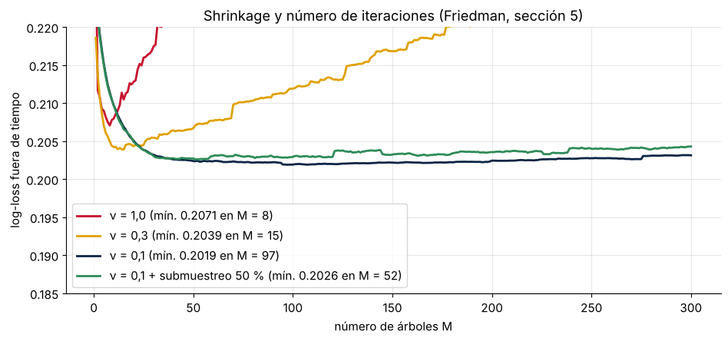
Shrinkage en la cartera: el patrón que reporta Friedman
ν = 1: mínimo 0,2071 en M = 8 y luego sobreajuste rápido
ν = 0,3: mínimo 0,2039 en M = 15
ν = 0,1: mínimo 0,2019 en M = 97, curva plana
ν = 0,1 + submuestreo 50 %: 0,2026 en M = 52, con la mitad del cómputo por árbol
Con ν pequeño el número exacto de árboles importa menos: el modelo es más robusto

Slide 14
Interpretación
05
Abrir la caja (Friedman, sección 8)

Slide 15
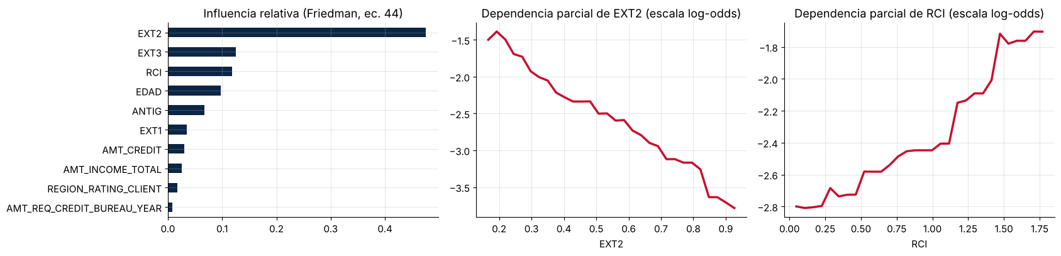
Influencia relativa y dependencia parcial
Influencia relativa (ec. 43-44): mejora de la pérdida en las particiones de cada variable, promediada en los árboles
Dependencia parcial: F̄_S(x_S) = (1/n) Σᵢ F(x_S, x_{i,C}), el efecto promedio integrando las demás variables
EXT2: relación decreciente y casi lineal en log-odds; RCI: plana hasta ≈ 0,5 y luego creciente, como sugería el logit empírico del Módulo 3, sin especificarlo
Es la base del PDP y del ICE del Módulo 7

Slide 16
Gradient boosting frente al scorecard
+
Lo que gana
−
Lo que cuesta
Descubre formas funcionales e interacciones
Cualquier pérdida diferenciable: PD, LGD, cuantiles
Árboles: sin transformaciones, robusto a extremos
Mejor discriminación cuando hay estructura no aditiva
Ya no es una tabla de puntos: necesita PDP, SHAP, reason codes
Hiperparámetros a gobernar: ν, M, J, submuestreo
Puede violar la monotonicidad esperada
Riesgo de sobreajuste sin validación fuera de tiempo
Conclusión: XGBoost (sesión 4) responde a varias de estas limitaciones: regularización explícita, restricciones monotónicas y escalabilidad.

Slide 17
Pregunta para la clase
?
¿Por qué el valor de cada hoja se calcula con la pérdida binomial y no simplemente como el promedio de los pseudo-residuos?
Para discutir: el árbol se ajusta por mínimos cuadrados a ỹ solo para encontrar regiones; el valor óptimo en cada región depende de la pérdida que realmente queremos minimizar (sección 4.3, TreeBoost).

Slide 18
Laboratorio en Python
1
L2_TreeBoost desde cero
Algoritmo 5 en 25 líneas; verificación contra GradientBoostingClassifier
NOTEBOOK
M04_S03_Gradient_Boosting_Friedman.ipynb
2
Un paso en detalle
Pseudo-residuos, Σỹ, curvatura y γ por hoja
3
Shrinkage y submuestreo
Curvas de log-loss fuera de tiempo para ν = 1; 0,3; 0,1
DATOS
hc_application_sintetico.csv
Desarrollo 2022-2024, fuera de tiempo 2025
4
Interpretación
Influencia relativa y dependencia parcial de EXT2 y RCI
5
Ejercicios
LS_Boost, J = 2 vs. 32, influence trimming, calibración con M grande

Slide 19
Ideas para llevarse
1
Gradient boosting es descenso de gradiente en el espacio de funciones: cada árbol aproxima el gradiente negativo.
2
El árbol encuentra regiones por mínimos cuadrados; el valor de cada hoja se optimiza con la pérdida real.
3
Para PD, L2_TreeBoost usa la deviance binomial y un paso de Newton por hoja.
4
ν pequeño con early stopping y submuestreo da mejores modelos que pasos grandes.
5
La dependencia parcial recupera la forma de las relaciones, pero el modelo exige herramientas de explicabilidad.
Próxima sesión: Sesión 4 · XGBoost: derivación, aplicación e innovaciones recientes.

